Slide 1
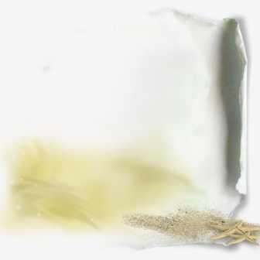
«Бранное, трудное время»
Урок – игра по повести Н.В. Гоголя
«Тарас Бульба»

Slide 2
«Тарас Бульба», эта дивная эпопея, написанная кистью смелою и широкою, это очерк героической жизни …»
В.Г. Белинский

Slide 3
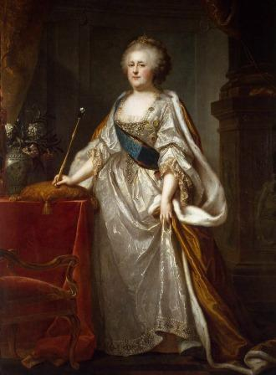
«Разминка»
Назовите имя российской самодержицы, оказавшей милость жительнице далёкого малороссийского села Диканьки. В чём состояла царская милость?
По просьбе Вакулы Екатерина II подарила свои черевички Оксане.

Slide 4
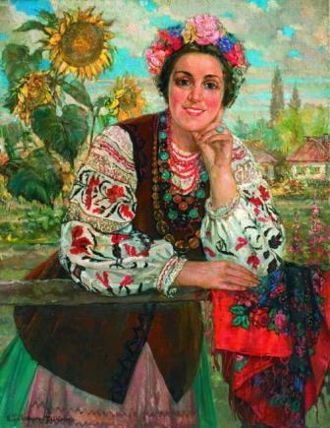
«Разминка»
«.. И по ту сторону Диканьки, и по эту сторону Диканьки только и речей было что про неё. Парубки гуртом провозгласили, что лучшей девки и не было ещё никогда и не будет никогда на селе». Кто же эта первая красавица Диканьки?
Оксана. «Ночь перед рождеством»

Slide 5
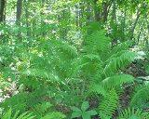
«Разминка»
Перед вами растение – один из видов папоротника. Приходилось ли вам видеть его цветение? Какой гоголевский герой имел счастье (или несчастье) воочию наблюдать это чудо. Назовите героя и произведение.
Петрусь. «Вечер накануне Ивана Купалы»

Slide 6
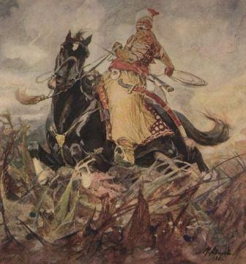
«Разминка»
« Нередко бывало по всему миру, что земля тряслась.. Но старики, которые живут и в Венгрии и Галичской земле, лучше знают это и говорят: что то хочет подняться выросший в земле великий, великий мертвец и трясёт землю». В какой из повестей Н.В Гоголя дано необычное объяснение причин землетрясений?
«Страшная месть»

Slide 7
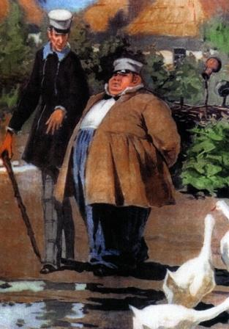
«Разминка»
« Скучно на этом свете, господа!». Какую из повестей Н.В Гоголя венчает эта сакраментальная фраза?
«Повесть о том, как поссорились Иван Иванович с Иваном Никифоровичем »

Slide 8
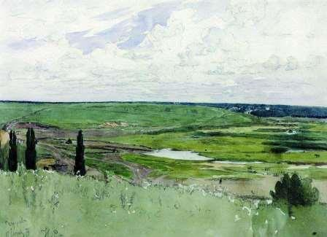
«Разминка»
Описания природы играют важную роль в произведениях Гоголя. Две повести «Вечеров..» даже начинаются с пейзажа. « Как упоителен, как роскошен летний день в Малороссии!». Какая из повестей имеет такое начало?
«Сорочинская ярмарка»

Slide 9
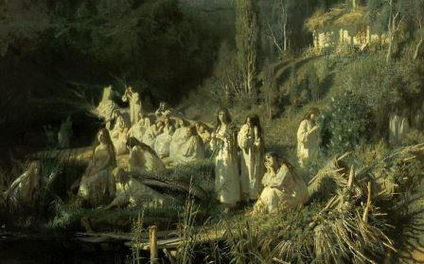
«Разминка»
В какой повести сборника « Старухи выдумали, что с той поры все утопленницы выходили в лунную ночь в панский сад греться на месяце…»
«Майская ночь, или утопленница»

Slide 10
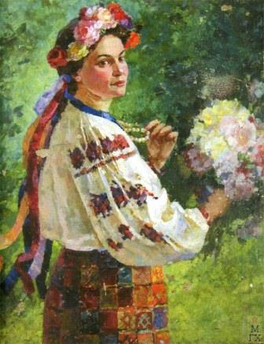
«Разминка»
О ком идёт речь: « Дверь распахнулась со скрыпом, и девушка на поре семнадцатой весны.. Робко оглядываясь и не выпуская деревянной ручки, переступила через порог. ..Горели приветно, будто звёздочки, ясные очи; блистало красное коралловое монисто, и от орлиных очей парубка не могла укрыться даже краска, стыдливо вспыхнувшая на щеках её»
« Ганна, Майская ночь, или утопленница»

Slide 11
«Во вкусе того бранного, трудного времени »
В повести «Тарас Бульба» воссоздан национальный и исторический колорит «бранного, трудного времени». Во многом этому способствует использование соответствующей лексики.
Проверим, как вы её усвоили.

Slide 12
«Словесный марафон»
Сухая лепёшка из пшеничной муки
КОРЖ
Жидкая каша с салом
КУЛИШ
Ведро для дёгтя
МАЗНИЦА
КУХОЛЬ
Глиняная кружка
СУЛЕЯ
Плоская бутыль

Slide 13
«Словесный марафон»
Свитка
ПОЛУКАФТАН
Мазунчик
балованный сынок
Крамари
ТОРГОВЦЫ
Аргамак
Верховая лошадь
Широкий плащ
ЕПАНЧА

Slide 14
«Словесный марафон»
Гайдук
СОЛДАТ
Секира
ТОПОР
Любимая девушка
Коханка
Ласун
Лакомка, сластёна
Народный струнный инструмент
Турбан

Slide 15
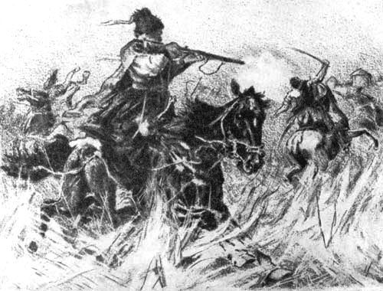
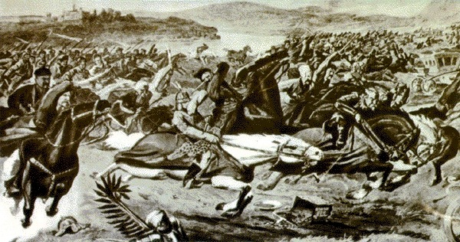
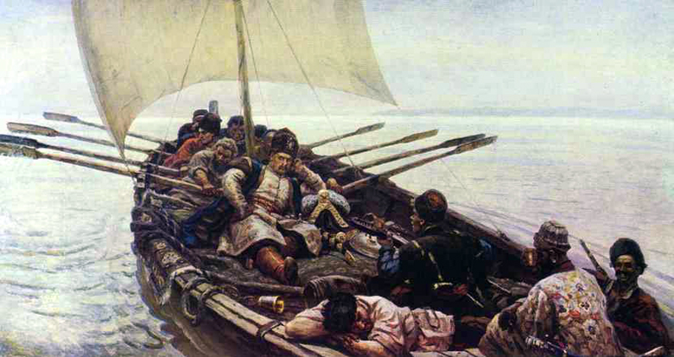
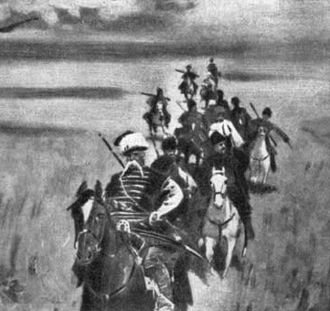
«Званье вершить ратные дела»

Slide 16
«Званье вершить ратные дела»
События повести «Тарас Бульба» разворачиваются в «тяжёлом XV веке», когда «бранным пламенем объялся древле мирный славянский дух». В Сечи, указывает автор, было множество « закалённых рыцарей», мысливших, что «.. Неприлично благородному человеку быть без битвы».
О славных воинах –запорожцах пойдет речь далее.

Slide 17
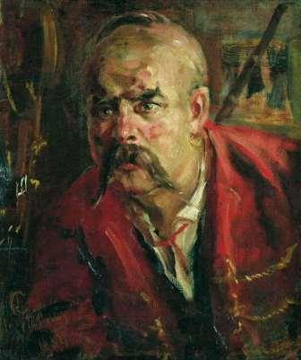
«Званье вершить ратные дела»
«Как схватились все! Как вскипел куренной атаман.., увидевши, что лучшей половины куреня его нет! Разом вбился он с остальными своими незамайковцами в самую середину. В гневе иссёк в капусту первого попавшегося, многих конников сбил с коней… пробрался к пушкарям и уже отбил одну пушку»
КУКУБЕНКО

Slide 18
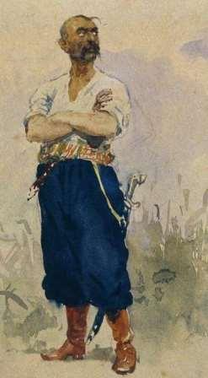
«Званье вершить ратные дела»
«Так есть же такие, которые бьют вас, собак! – сказал он, кинувшись на него. И уж так –то рубились они! И наплечники, и зерцала погнулись у обоих от ударов. Разрубил на нём вражий лях железную рубашку, достав лезвием до самого тела: зачервонела козацкая рубашка. Но не поглядел на то, замахнулся всей жилистой рукой ( тяжела была коренастая рука) и оглушил его внезапно по голове. Разлетелась медная шапка, зашатался и грянулся лях… »
Мосий Шило

Slide 19
«Званье вершить ратные дела»
«А уж неприятельская сила окружила со всех сторон лес. А на (героя) уже наскочило вдруг шестеро; но не в добрый час, видно, наскочило: с одного полетела голова, другой перевернулся, отступивши; угодило копьём в ребро третьего; четвёртый был поотважней, уклонился головой от пули, и попала в конскую грудь горячая пуля, - вздыбился бешеный конь, грянулся о землю и задавил под собою всадника… уже вновь схватилось с (героем) мало не восемь разом».
Остап

Slide 20
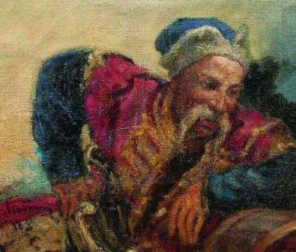
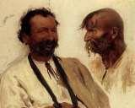
«Званье вершить ратные дела»
Назовите воинские
должности у запорожцев.
СОТНИК
ЕСАУЛ
КОШЕВОЙ
КУРЕННОЙ АТАМАН

Slide 21
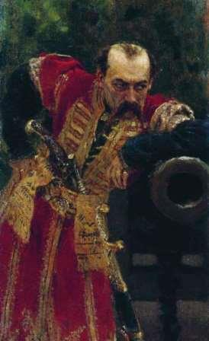
«Званье вершить ратные дела»
Назовите виды оружия,
которыми пользовались запорожцы
ПАЛИЦА
СЕКИРА
ПАЛАШ
КОПЬЁ
ПИЩАЛЬ
АЛЕБАРДА

Slide 22
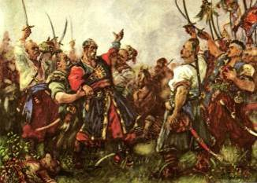
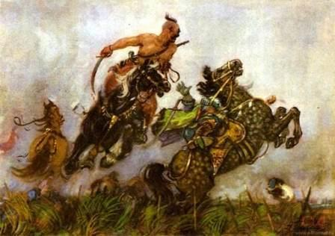
«Званье вершить ратные дела»
Назовите имена славных воинов - запорожцев
Мосий Шило
Степан Гуска
Кукубенко
Бовдюг
Охрим Гуска
Балабан

Slide 23
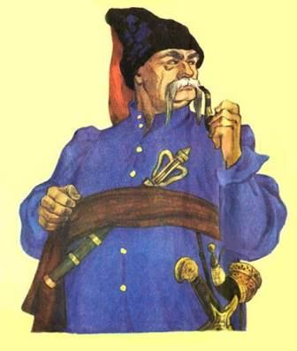
«Богатырь Бульба с своими могучими сыновьями»
«..весь был он создан для бранной тревоги и отличался грубой прямотой своего нрава. Он любил простую жизнь козаков и перессорился с теми из своих товарищей, которые были наклонны к варшавской стороне, называя их холопьями польских панов. Вечно неугомонный, он считал себя законным защитником Православия».
Тарас Бульба

Slide 24
«Богатырь Бульба с своими могучими сыновьями»
О Тарасе Бульбе в повести сказано: «..положил себе правило, что в трёх случаях всегда следует взяться за саблю..» Перечислите эти случаи.
«Когда комиссары не уважили в чём старшин и стояли перед ними в шапках, когда поглумились над Православием и не почтили предковского закона и, наконец, когда враги были бусурманы и турки, против которых он считал во всяком случае позволительным поднять оружие во славу христианства»

Slide 25
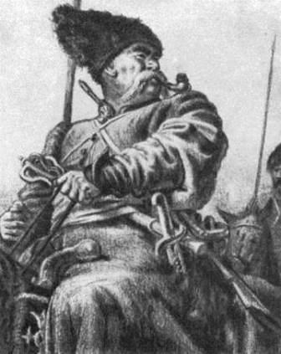
«Богатырь Бульба с своими могучими сыновьями»
Тарас Бульба утверждал: «Не тот ещё добрый воин, кто не потерял духа в важном деле, а тот добрый воин, кто …» Продолжите фразу.
«Кто и на безделье не соскучит, кто всё вытерпит, и хоть ты ему что хочь, а он всё- таки поставит на своём»

Slide 26
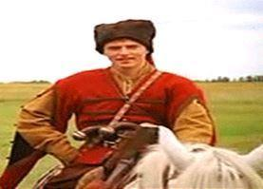
«Богатырь Бульба с своими могучими сыновьями»
«Впереди других понёсся витязь всех бойчее, всех красивее. Так и летели чёрные волосы из –под медной его шапки.. Он между тем, объятый пылом и жаром битвы понёсся, как молодой борзой пёс, красивейший, быстрейший и молодший всех в стае»
Андрий

Slide 27
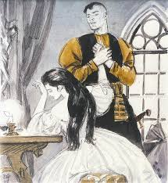
«Богатырь Бульба с своими могучими сыновьями»
Андрий отказался от родины, заявив: «Кто сказал, что моя отчизна Украина? Кто дал мне её в отчизны? Отчизна есть то…»
Что же такое родина в представлении Андрия?
«..чего ищет душа наша, что милее для неё всего. Отчизна моя – ты!»

Slide 28
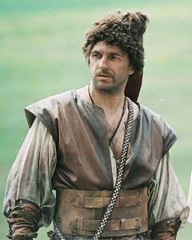
«Богатырь Бульба с своими могучими сыновьями»
«Ему, казалось, был на роду написан битвенный путь и трудное званье вершить ратные дела. Уже испытанной уверенностью стали теперь означаться его движения, и в них не могли не быть заметны наклонности будущего вождя. Крепостью дышало его тело, и рыцарские качества уже приобрели широкую силу льва»
Остап

Slide 29
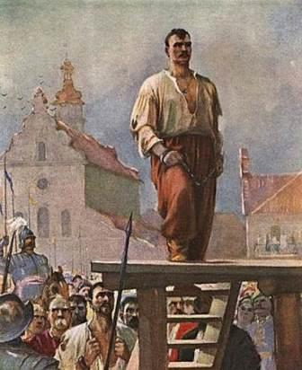
«Богатырь Бульба с своими могучими сыновьями»
С какими словами Остап обратился к товарищам перед казнью?
« Дай же, Боже, чтобы все, какие тут ни стоят еретики, не услышали нечестивые, как мучится христианин! Чтобы ни один из нас не промолвил ни одного слова!»

Slide 30
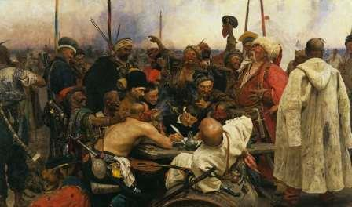
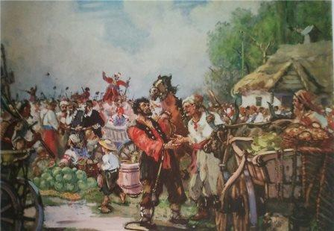
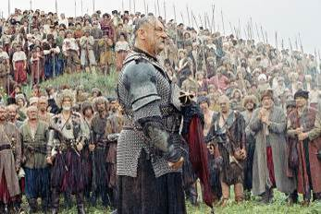

Slide 31
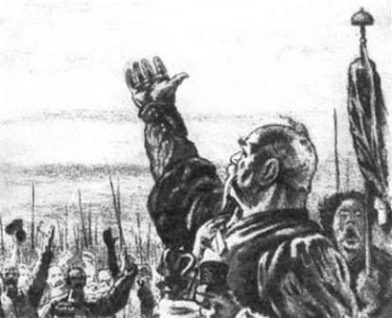
«Мысль изречённая»
Назовите афоризмы, использованные в повести
«Есть еще порох в пороховницах?»
«Терпи, казак – атаманом будешь»
«Добре, сынку, добре!»
«Нет уз святее товарищества»
«Нет силы сильнее веры»

Slide 32
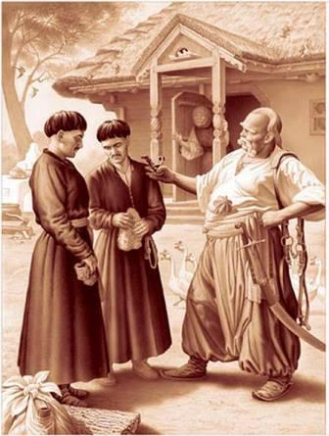
«Иллюстрация эпизода»
«- А поворотись-ка, сын! Экой ты смешной какой! Что это на вас за поповские подрясники?»

Slide 33
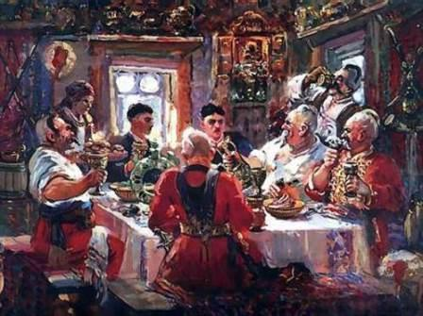
«Иллюстрация эпизода»
«Боже, благослови! Будьте здоровы, сынки! Дай же боже, чтоб вы на войне всегда были удачливы!»

Slide 34
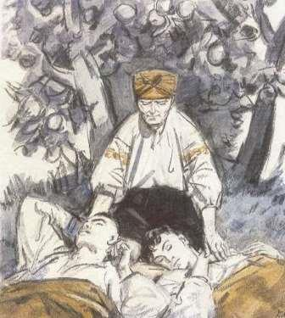
«Иллюстрация эпизода»
«Она приникла к изголовью дорогих сыновей своих..; она глядела на них .. и не могла наглядеться…»

Slide 35
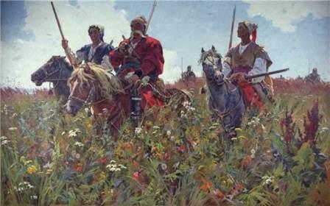
«Иллюстрация эпизода»
«Степь чем далее, тем становилась прекраснее. Тогда весь юг, всё то пространство, которое составляет нынешнюю Новороссию, было зелёною, девственною пустынею…»

Slide 36
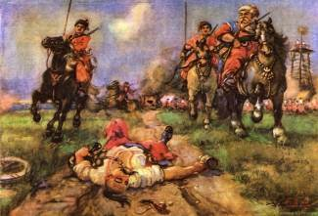
«Иллюстрация эпизода»
« Эх, как важно развернулся! Фу ты, какая пышная фигура!»

Slide 37
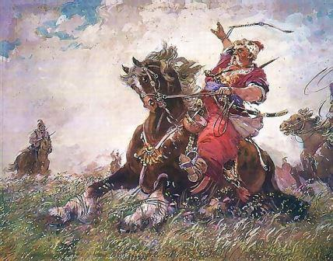
«Иллюстрация эпизода»
« И ударили со всех сторон козаки, сбили и смешали их, и сами смешались…»

Slide 38
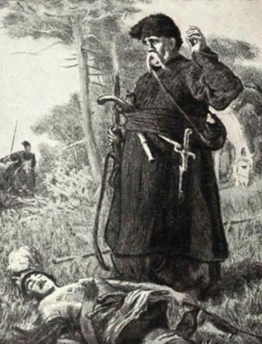
«Иллюстрация эпизода»
« Как хлебный колос, подрезанный серпом, как молодой барашек, почуявший под сердцем смертельное железо, повис он головой и повалился на траву, не сказавши ни одного слова».

Slide 39
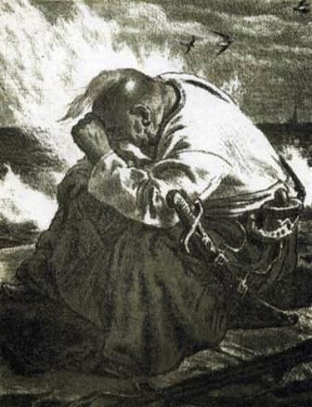
«Иллюстрация эпизода»
« И обняло горе старую голову… Сурово и равнодушно глядел он на всё, и на неподвижном лице его выступала неугасимая горесть…»

Slide 40
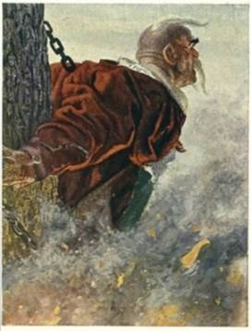
«Иллюстрация эпизода»
« Радость блеснула в очах его. Он увидел выдвинувшиеся из-за кустарника четыре кормы, собрал всю силу голоса и закричал:
- К берегу! К берегу, хлопцы!... На этот раз ветер дунул с другой стороны, и все слова были услышаны козаками».

Slide 41
Приступая к работе над «Тарасом Бульбой», Гоголь признавался в письме к Погодину:
« Запасаюсь и тщусь сколько возможно надышаться стариной». Соприкосновение с замечательным гоголевским творением позволило и нам вдохнуть « сколько возможно» воздуха « бранного, трудного времени», ощутить атмосферу Запорожской Сечи – «гнезда», откуда, по словам писателя, «вылетают все те гордые и крепкие, как львы! Откуда разливается воля и казачество на всю Украину!
Хочется надеяться, что нравственные уроки произведения не пройдут для вас бесследно.

